Slide 1
PIANI DI EMERGENZA DEI GATTILI
FRANCESCA MATTEUCCI
A.U.S.L. Bologna

Slide 2
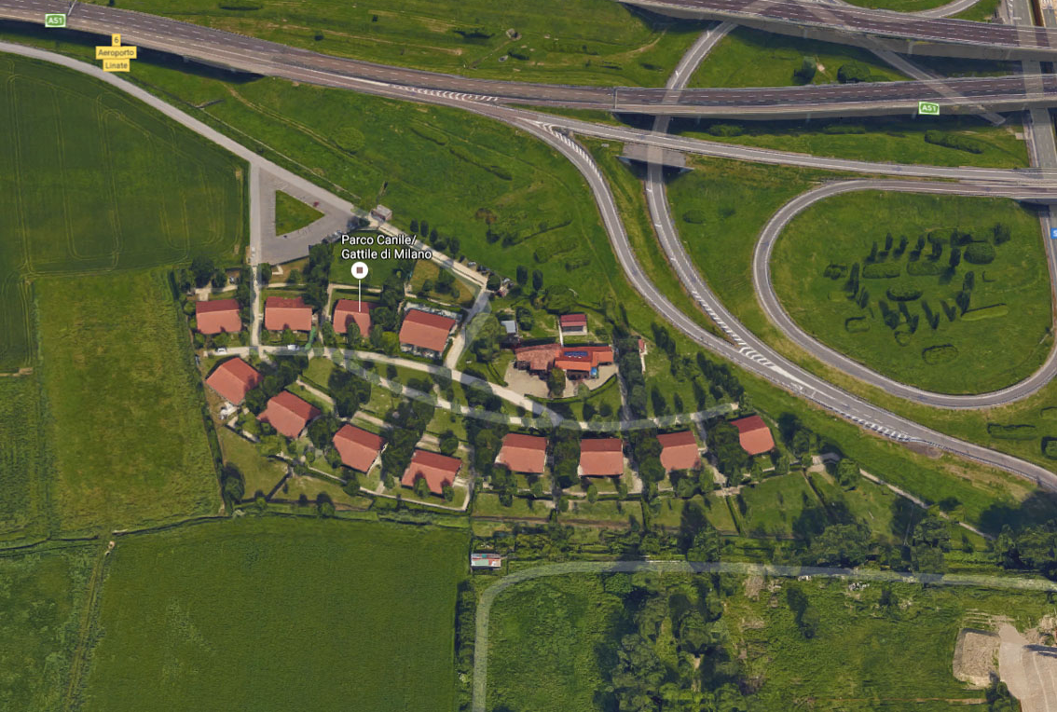
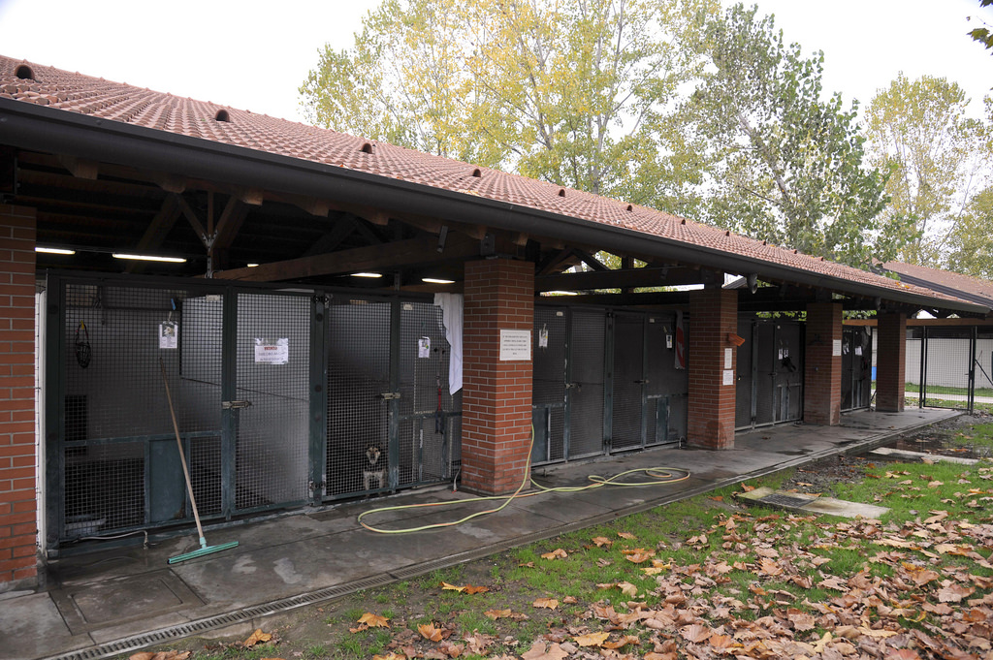
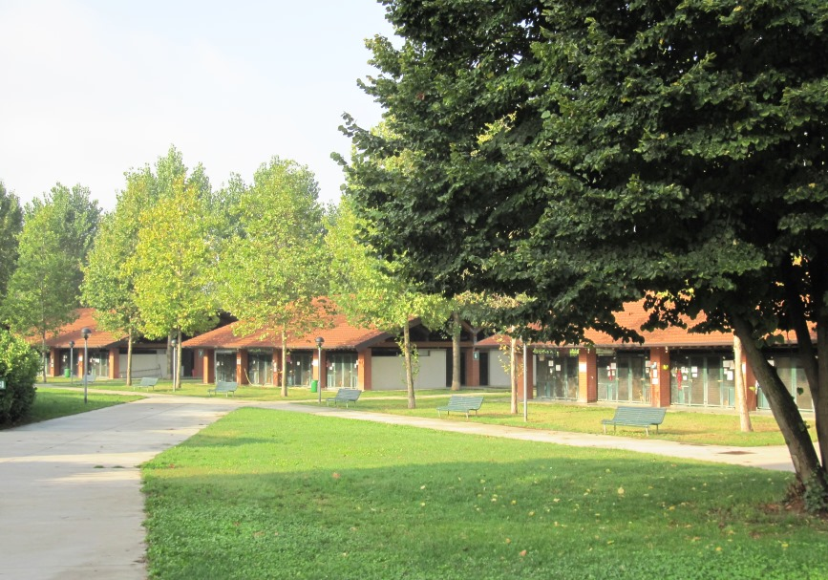
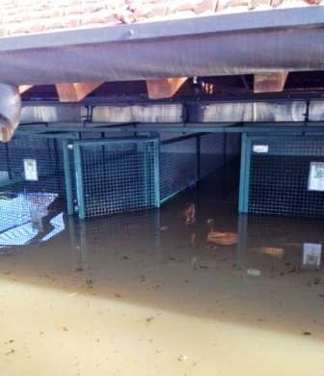
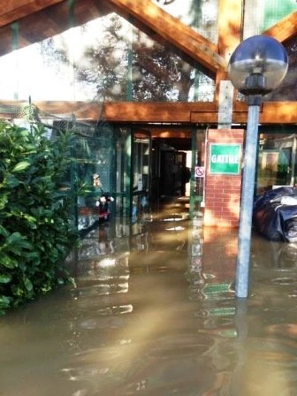
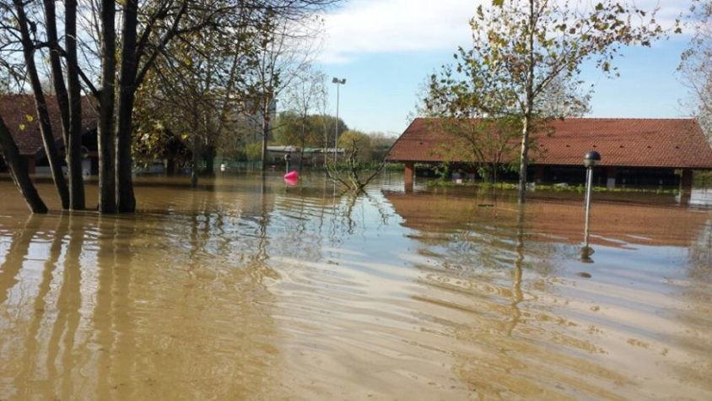
Parco Canile di Milano 145 cani e 150 gatti
15 novembre 2014: esondazione del Lambro
Notes:
Inondazione colposa: quattro condanne per l’alluvione del Lambro che nel novembre 2014 devastò il canile e gattile municipale di Milano. Il tribunale ha inflitto un anno di reclusione (con pena sospesa) ai responsabili dei lavori di realizzazione della centrale micro-idroelettrica all’Ortica: Il mancato ripristino degli argini del fiume modificati in seguito alla realizzazione della centrale è, insieme alle copiose piogge di quel periodo, fra le cause dell'esondazione del Lambro.
Solo per miracolo non fu una strage di animali quella sera. Prima una specie di diluvio universale, poi un’alluvione devastante che invase le stanze e i box delle bestiole, gli uffici, l’ambulatorio e tutti i locali attigui raggiungendo un metro e ottanta di altezza e formando una pozzanghera immensa attorno al Parco canile. Per gli addetti e i volontari fu un’impresa mettere in salvo tutti i 145 cani e i 150 gatti ospitati nella struttura.

Slide 3
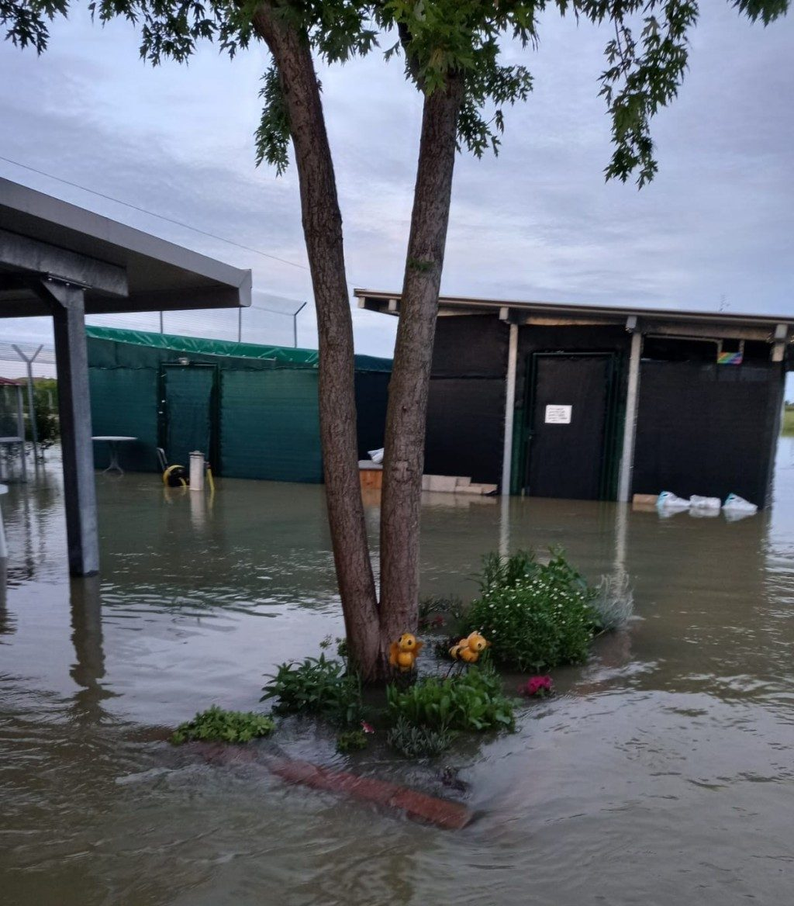
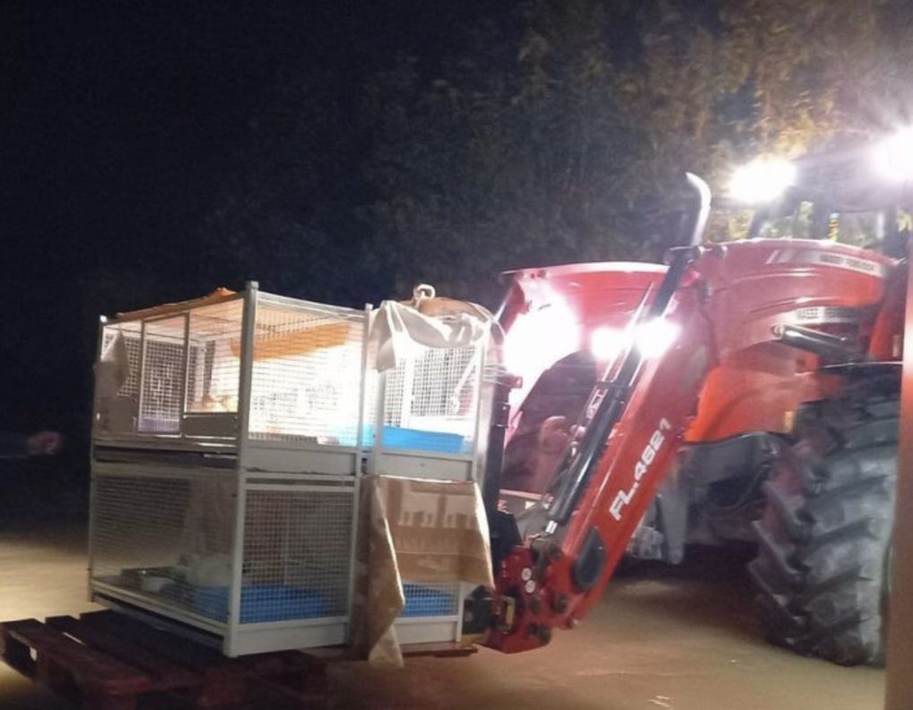
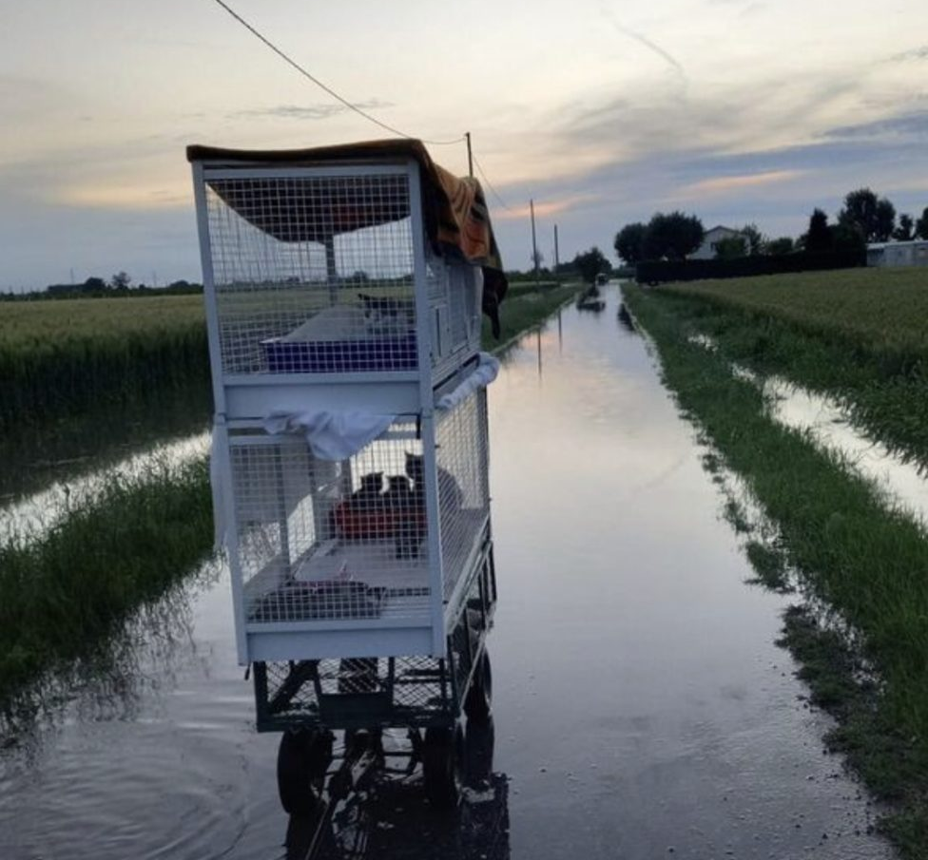
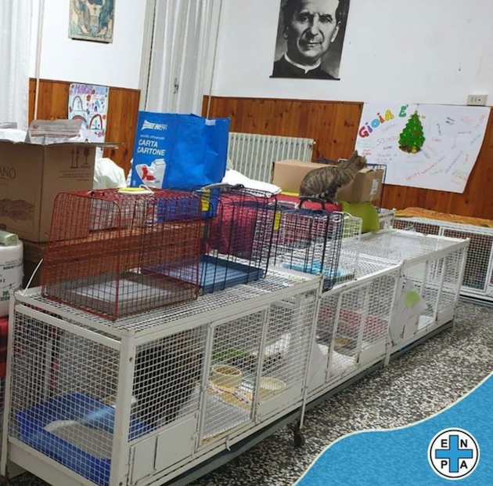
Emergenza animali in Emilia-Romagna: evacuato il gattile Enpa di Lugo
«Questa notte tra mezzanotte e le due – racconta la volontaria Marianna – abbiamo messo in sicurezza 40 gatti, di cui 10 piccolini».
A dare supporto ai volontari è stata la chiesa Parrocchiale di Santa Maria Assunta a Bizzuno. «Ci ha dato la disponibilità degli spazi dell’oratorio e stanotte, grazie all’aiuto di due trattori che una ditta ci ha messo a disposizione, siamo riusciti a caricare le gabbie e a mettere in salvo tutti i gatti. Non ci sono parole per descrivere quello che sta accadendo e le conseguenze che avrà sulla nostra struttura», spiega Marianna.

Slide 4
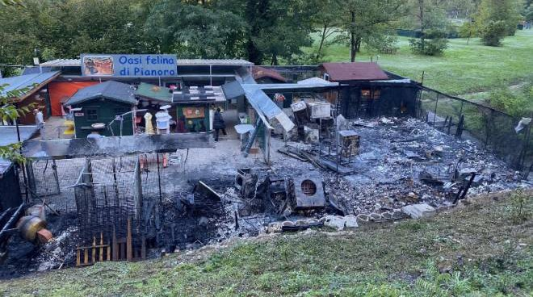
14 ottobre 2021
I Filmati delle telecamere di quella sera raccontano solo di un intenso fumo sviluppatosi verso la mezzanotte, che dopo qualche ora si è trasformato in fiamme che hanno bruciato tutto quello che potevano bruciare fino a circa le 5 del mattino, ora in cui un passante ha segnalato l’incendio e di conseguenza sono intervenuti i Vigili del Fuoco. Le telecamere non hanno evidenziato la presenza di persone né altre anomalie. Si esclude quindi la causa dell’incendio doloso. Probabile il surriscaldamento di una termocoperta.

Slide 5
Perché un piano di emergenza???
«Strumento operativo mediante il quale vengono studiate e pianificate le operazioni da compiere in caso di emergenza, al fine di consentire un esodo ordinato e sicuro a tutti gli occupanti presenti»

Slide 6
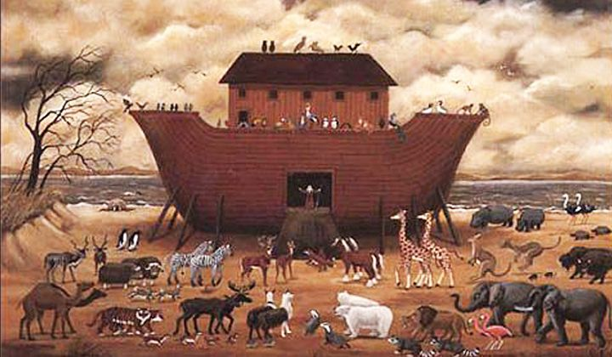
PIANIFICAZIONE DI PROTEZIONE CIVILE (Art. 18 D.Lgs 1/2018 Codice della Protezione Civile)
PERCHÉ PIANIFICARE L’EMERGENZA?
Prepararsi, durante il periodo ordinario, a fronteggiare l’emergenza sin dalle prime fasi, in modo da ottimizzare la gestione delle risorse disponibili e garantire una prima risposta operativa, soprattutto per il soccorso e l’assistenza alla popolazione.
COSA E’ UN PIANO DI EMERGENZA?
Insieme delle procedure operative di intervento per fronteggiare una qualsiasi calamità attesa in un determinato territorio. Deve essere flessibile e in continuo aggiornamento
L’art. 18 comma 3 del D.Lgs 1/2018, prevede che tutti i piani e i programmi di gestione, tutela e risanamento del territorio siano coordinati con i piani di protezione civile, con particolare riferimento ai piani comunali e ai piani regionali di protezione civile.
Notes:
Il servizio nazionale della protezione civile indica, in Italia, il sistema che esercita la funzione di protezione civile costituita dall'insieme delle competenze e delle attività volte a tutelare la vita, l’integrità fisica, i beni, gli insediamenti, gli animali e l'ambiente.
Esso, al quale partecipano enti pubblici e privati, venne istituito dalla legge 24 febbraio 1992, n. 225, nel corso degli anni è stato oggetto di un intervento normativo di riordino, avvenuto poi organicamente con l'emanazione del codice della protezione civile nel 2018.^{[1]}
La prima legge sul soccorso è il regio decreto-legge 2 settembre 1919 n. 1915, che dà un primo assetto normativo ai servizi del pronto soccorso in caso di calamità naturali, anche se limitato ai soli terremoti.
A seguito dei disastrosi terremoti che colpirono il Friuli nel 1976 e l'Irpinia nel 1980, il governò nominò Commissario straordinario ai sensi della legge 996/1970 Giuseppe Zamberletti, il cui operato fu fondamentale per la protezione civile italiana.
A seguito dell'incidente di Vermicino (giugno 1981), in cui perse la vita il piccolo Alfredo Rampi di soli 6 anni, il Presidente della Repubblica Sandro Pertini sollecitò la creazione di una struttura permanente di protezione civile.[
Dopo diversi passaggi parlamentari, si giunse a “scorporare” dalla tematica emergenziale la questione della protezione civile, con la legge 24 febbraio 1992, n. 225 - che costituì una disciplina organica vera e propria - venne istituito il Servizio Nazionale della protezione civile, con la cui istituzione la struttura di protezione civile del paese subisce una profonda riorganizzazione; in particolare, la struttura di protezione civile viene riorganizzata profondamente come un sistema coordinato di competenze, ripartito e concorrente tra le amministrazioni pubbliche statali, ovvero le Regioni, le Province, i Comuni, enti locali, enti pubblici, la comunità scientifica, il volontariato, gli ordini e i collegi professionali introducendo anche la possibilità per le associazioni private di volontariato di partecipare.^{[5]} La legge sancì la competenza della Presidenza del Consiglio dei ministri in merito al coordinamento e la promozione delle attività di protezione civile, stabilendo inoltre la possibilità di avvalersi, per tali finalità, del Dipartimento della protezione civile, istituito presso la presidenza medesima, sottraendo in questo modo la competenza in materia al Ministero dell'interno.^{[5]}

Slide 7
Chi pianifica?
Livello
Nazionale | Piani nazionali → scenari di evento ben definiti, contengono la previsione delle misure che tutti i soggetti interessati devono adottare (esempio Piano Vesuvio) Programmi nazionali di soccorso → prescindendo dal singolo scenario d’evento, contengono l’organizzazione di pc e gli elementi conoscitivi del territorio (esempio Programma nazionale di soccorso per il rischio sismico)
Regionale | Piano di protezione civile regionale → viene predisposto dalla Regione e prevede criteri e modalità di intervento da seguire in caso di emergenza
Provinciale | Piano di protezione civile provinciale → viene predisposto dal livello provinciale sulla base degli indirizzi regionali
Comunale | Piano di protezione civile comunale → viene approvato - e periodicamente verificato e aggiornato - dal Comune, sulla base degli indirizzi regionali
DIRETTIVA PCM del 6 LUGLIO 2021 RECANTE “INDIRIZZI PER LA PREDISPOSIZIONE DEI PIANI DI PROTEZIONE CIVILE AI DIVERSI LIVELLI TERRITORIALI”
Notes:
La Regione Emilia-Romagna conta oltre tredicimila volontari iscritti alle organizzazioni di protezione civile dislocate sul suo territorio.
A livello organizzativo, le associazioni locali esistenti fanno riferimento al livello provinciale- raggruppandosi nei ” Coordinamenti Provinciali del volontariato per la Protezione Civile “ -oppure al livello regionale, se si tratta di sezioni di Organizzazioni di rilievo nazionale o regionale.
Il gruppo comunale di protezione civile, in emergenza, opera alle dipendenze del Sindaco, quale autorità comunale di Protezione Civile, e degli organi preposti alla direzione e al coordinamento degli interventi previsti dalle leggi vigenti.

Slide 8
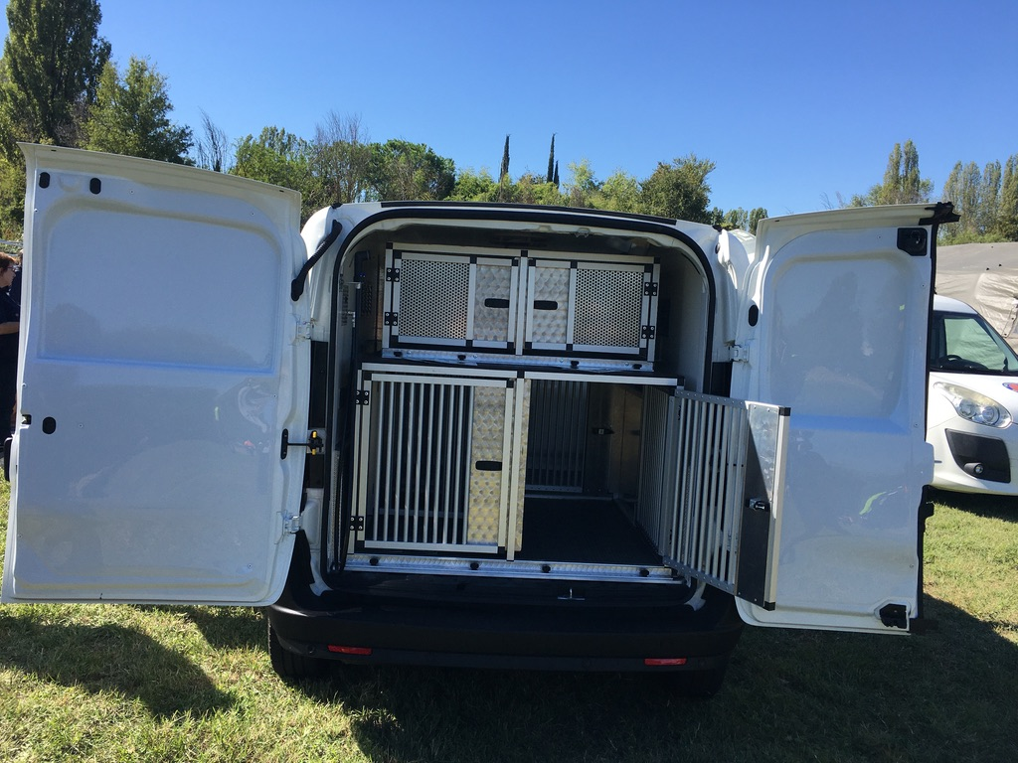
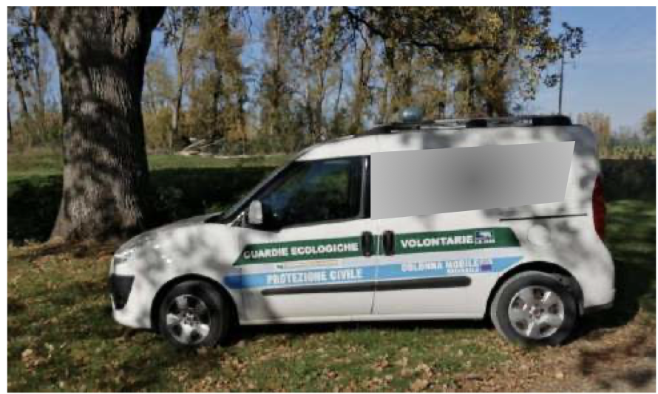
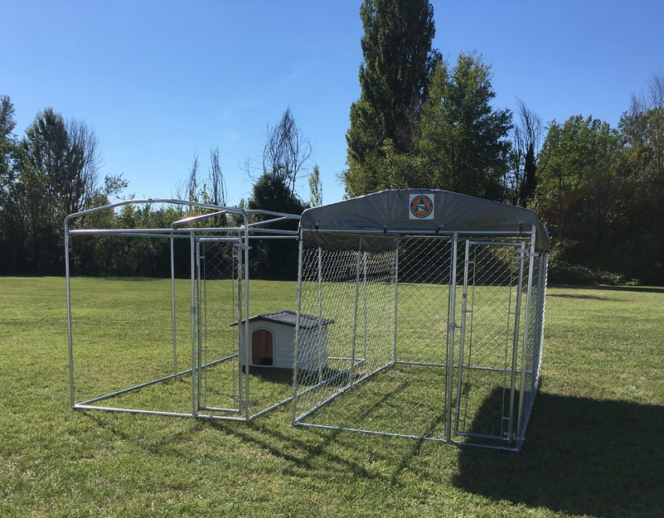
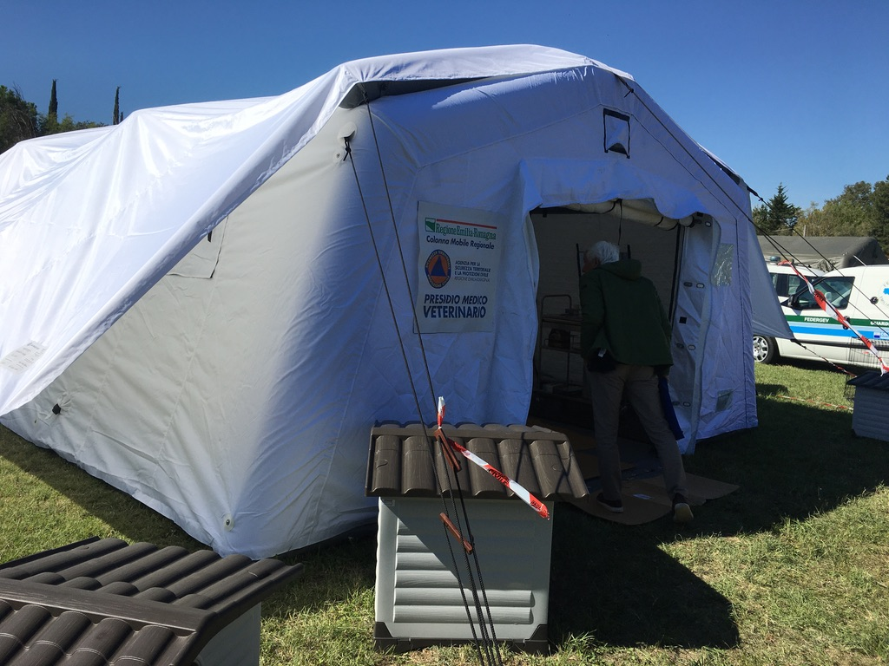
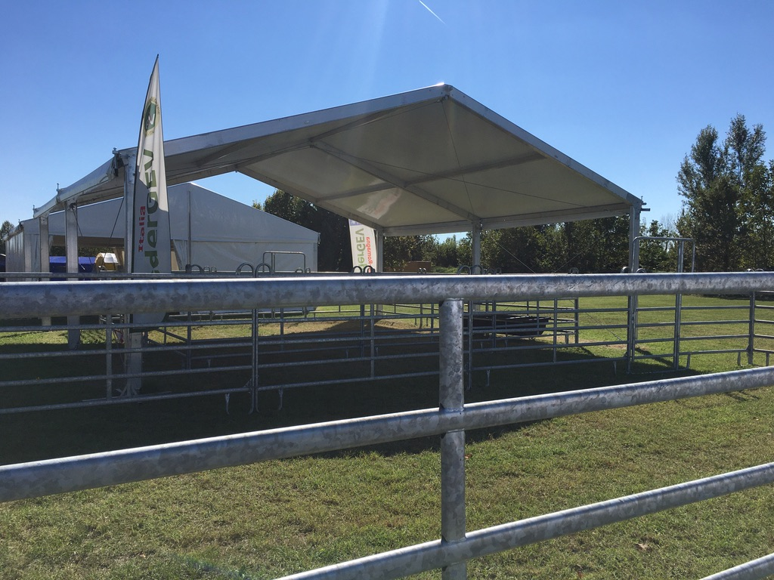
MODULI DEDICATI AL SOCCORSO DEGLI ANIMALI D’AFFEZIONE E DA REDDITO
Notes:
la Colonna mobile dell’Emilia-Romagna, unica in Italia, si è arricchita di moduli dedicati al soccorso degli animali d’affezione e da reddito – con cucce, gabbie, automezzi per il trasporto e strutture adeguati al ricovero in sicurezza

Slide 9
Delibera della Giunta Regionale 12 aprile 2021, n. 472 (Aggiornamento e proroga DGR 1302/2013) Requisiti strutturali e gestionali per le strutture di ricovero e custodia di cani e gatti, oasi e colonie feline
Art. 17 – Gestione emergenze
Deve essere previsto ed esplicitato un piano di gestione delle emergenze ipotizzabili, in riferimento alle caratteristiche della struttura e del territorio circostante, anche in ipotesi di evacuazione forzata dei cani o gatti della struttura.

Slide 10
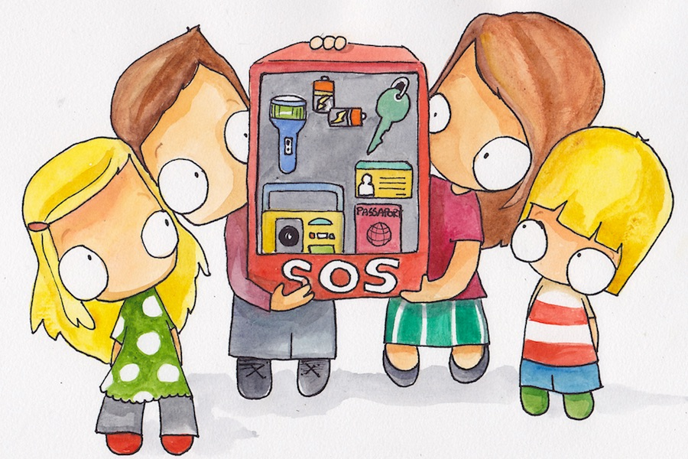
Come si costruisce il piano di emergenza di un gattile?
Il presente Piano è stato redatto congiuntamente dal Servizio Ambiente/Ufficio Diritti Animali e dal Servizio protezione civile del Comune/Unione di _________________,
con la collaborazione e supervisione dell’Agenzia Regionale per la Sicurezza Territoriale e la Protezione Civile, Ufficio territoriale di ___________ e il Servizio Veterinario dell’AUSL di ______________
DOCUMENTO BOZZA
PIANO DI EMERGENZA ED EVACUAZIONE
CANILI E GATTILI
SIA PUBBLICI CHE PRIVATI

Slide 11
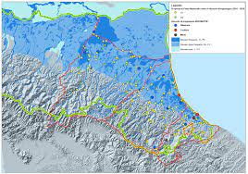
ANALISI DEI RISCHI
ALLUVIONE
DISSESTO IDROGEOLOGICO
INCENDIO
ESPLOSIONE
TERREMOTO
……….

Slide 12
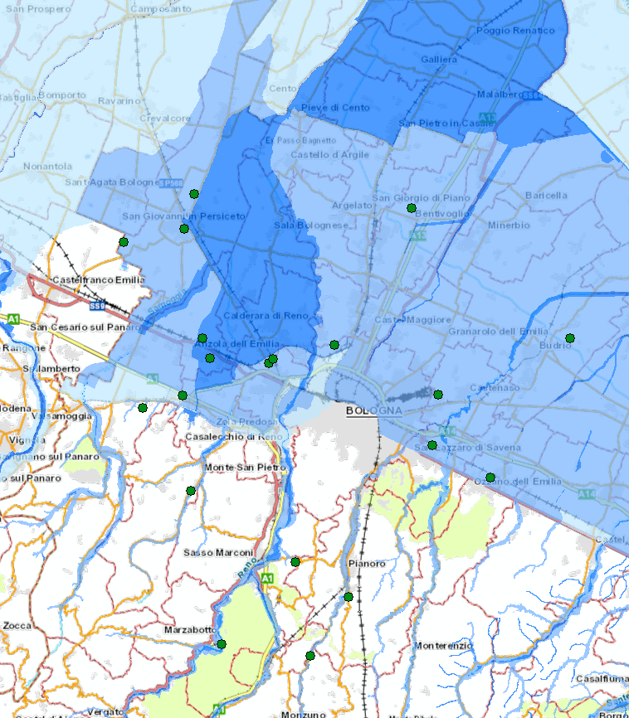
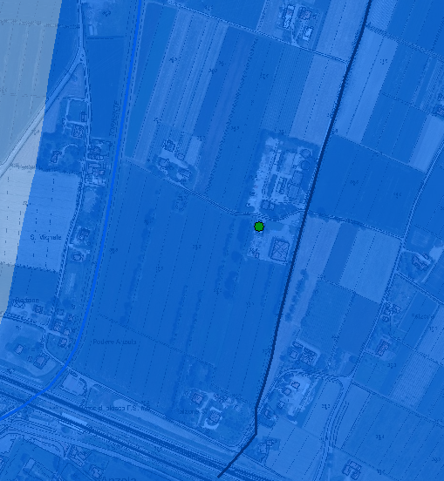
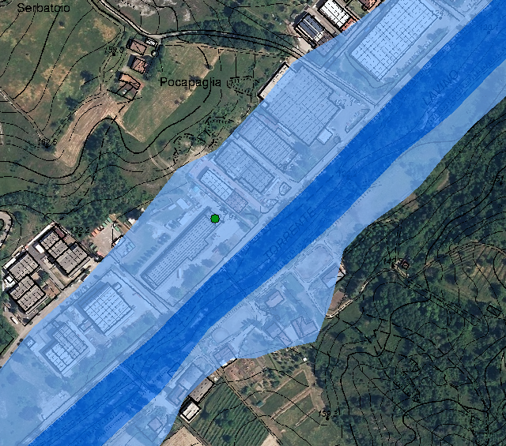
IDENTIFICAZIONE DI SCENARI DI RISCHIO PER I CANILI E GATTILI
MAPPE DI PERICOLOSITA’ IDRAULICA DEL PGRA DIRETTIVA ALLUVIONI Direttiva 2007/60
Canile Comunale di Monte San Pietro
Canile Comunale di Anzola dell’Emilia

Slide 13
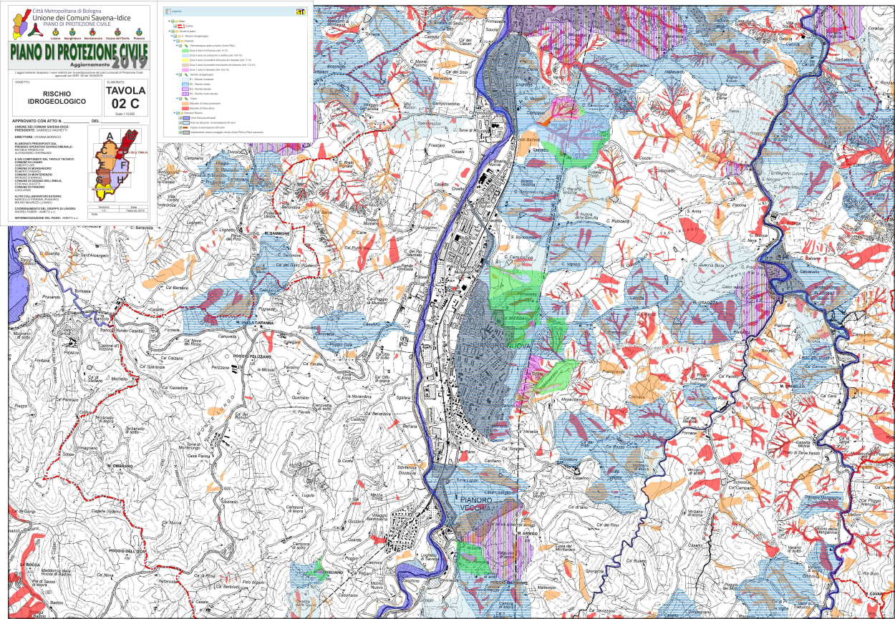
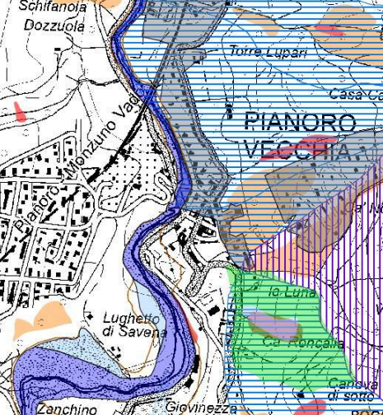
ESEMPIO DI CARTOGRAFIA DI UN PIANO COMUNALE
Rischio idrogeologico
Gattile Zanchino di Pianoro

Slide 14
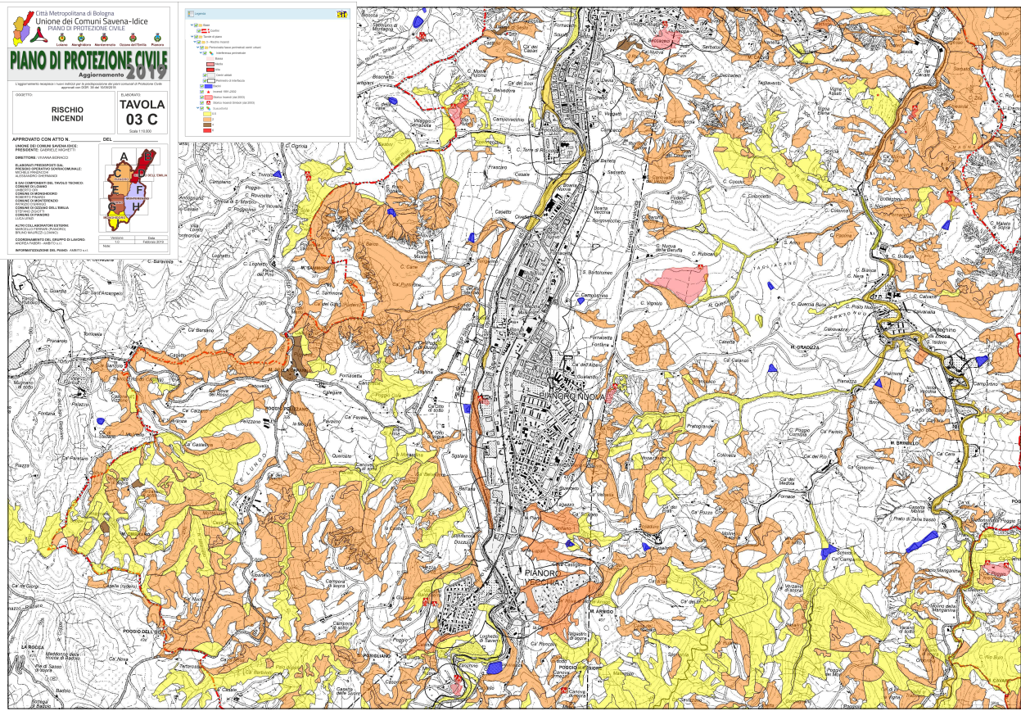
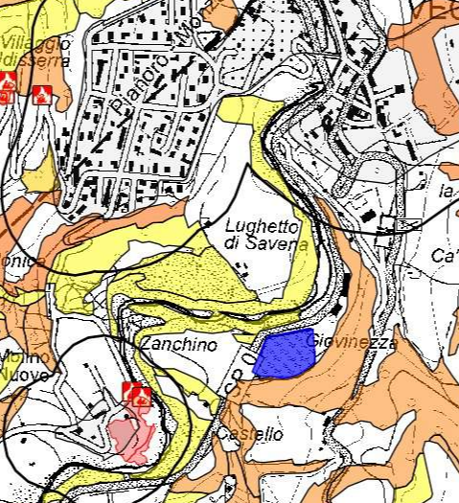
ESEMPIO DI CARTOGRAFIA DI UN PIANO COMUNALE
Rischio Incendi Boschivi
Gattile Zanchino di Pianoro

Slide 15
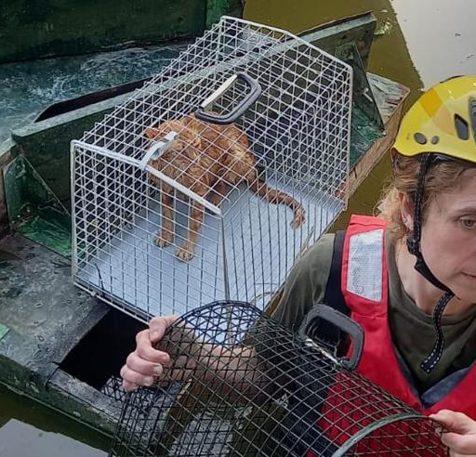
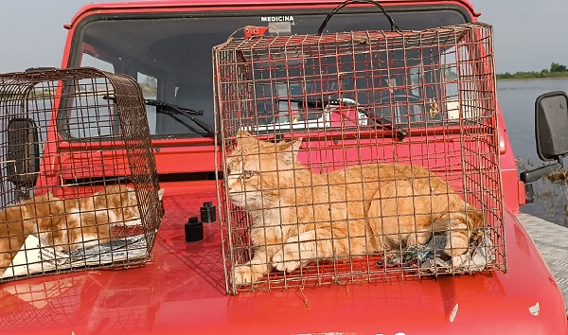
Cosa deve prevedere un piano di evacuazione?
1
CHI
2
COME
3
DOVE

Slide 16
OPERATORI ADDETTI ALLA GESTIONE DELLE EMERGENZE
LA SQUADRA DI EMERGENZA. è costituita da operatori che hanno ricevuto una adeguata informazione sui rischi prevedibili, sulle misure da osservare per prevenire incendi ed altri incidenti e sul comportamento da adottare in caso di pericolo
COORDINATORE DELL’EMERGENZA: dirige le operazioni e si interfaccia con i soccorsi esterni, coordina gli interventi, è responsabile dell’aggiornamento delle procedure (rubriche!) e della formazione degli addetti, organizza periodiche simulazioni
ADDETTI ANTINCENDIO: formati all’utilizzo presidi antincendio, messa in sicurezza degli impianti, si occuperanno di arginare i principi d’incendio nell’attesa, ove necessario, dei Vigili del Fuoco.
ADDETTI AL PRIMO SOCCORSO: operatori formati in grado di effettuare manovre di primo soccorso su persone o animali
Notes:
La formazione degli addetti alla sicurezza è rispondente alla normativa vigente ed attuata in un percorso in collaborazione con Vigili del Fuoco, Protezione Civile, Servizio Veterinario ASL.

Slide 17
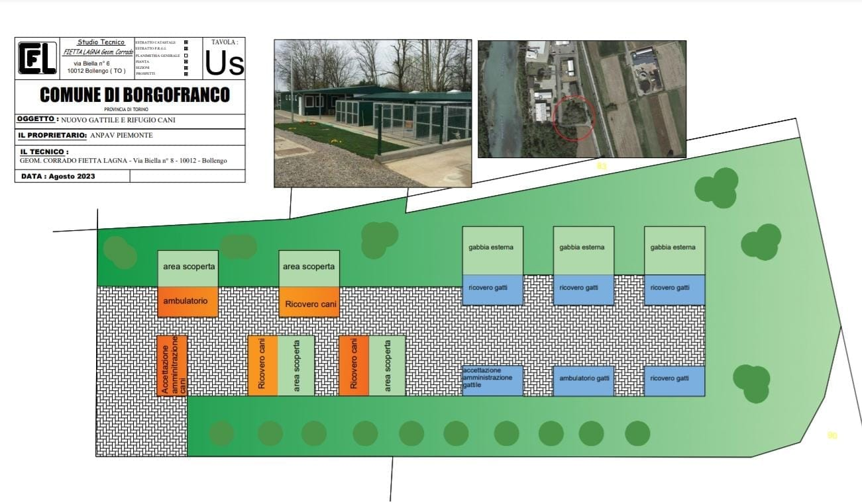
LA PLANIMETRIA
Notes:
PLANIMETRIA GENERALE DELLA STRUTTURA con evidenziazione colorimetrica dei diversi reparti e dei locali di servizio, corredata di legenda e con indicazione delle vie di fuga, l’ubicazione dei dispositivi per le emergenze, dei quadri elettrici e degli interruttori generali di acqua e gas.
Ogni box deve ospitare cani con caratteristiche comportamentali compatibili e deve avere esposto la seguente segnaletica che contraddistingue il livello di socialità e aggressività:
Rosso: cane aggressivo o sociopatico non dovete avvicinarvi. Attenzione gestione solo da personale formato come da mansionario della struttura.
Giallo: cane nervoso e imprevedibile. Gestione con la supervisione del personale formato come da mansionario della struttura.
Verde: cane gestibile.
Bianco: cane sordo, cieco o con qualche altra disabilità o a ridotta capacità motoria.

Slide 18
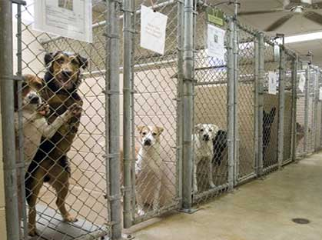
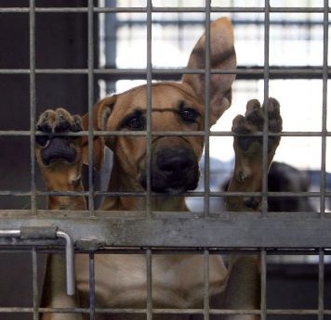
SEGNALETICA DEI BOX
Ogni box dovrebbe essere contrassegnato da un colore in base al livello di socialità o di aggressività del cane ospitato.
La medesima colorazione va riportata in planimetria
ROSSO: cane aggressivo o sociopatico. Attenzione: gestione solo da personale formato.
GIALLO: cane nervoso e imprevedibile. Gestione con la supervisione del personale formato.
VERDE: cane gestibile.
BIANCO: cane sordo, cieco o con qualche altra disabilità o a ridotta capacità motoria.
Notes:
PLANIMETRIA GENERALE DELLA STRUTTURA con evidenziazione colorimetrica dei diversi reparti e dei locali di servizio, corredata di legenda e con indicazione delle vie di fuga, l’ubicazione dei dispositivi per le emergenze, dei quadri elettrici e degli interruttori generali di acqua e gas.
Ogni box deve ospitare cani con caratteristiche comportamentali compatibili e deve avere esposto la seguente segnaletica che contraddistingue il livello di socialità e aggressività:
Rosso: cane aggressivo o sociopatico non dovete avvicinarvi. Attenzione gestione solo da personale formato come da mansionario della struttura.
Giallo: cane nervoso e imprevedibile. Gestione con la supervisione del personale formato come da mansionario della struttura.
Verde: cane gestibile.
Bianco: cane sordo, cieco o con qualche altra disabilità o a ridotta capacità motoria.

Slide 19
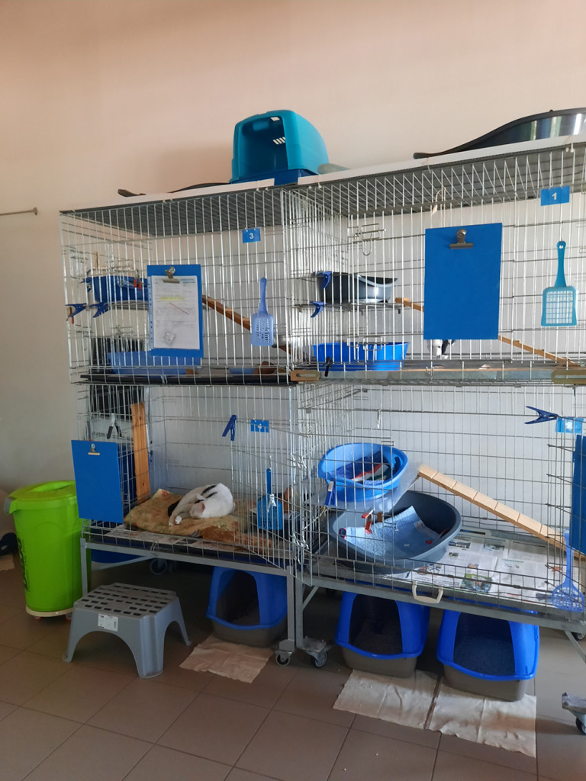
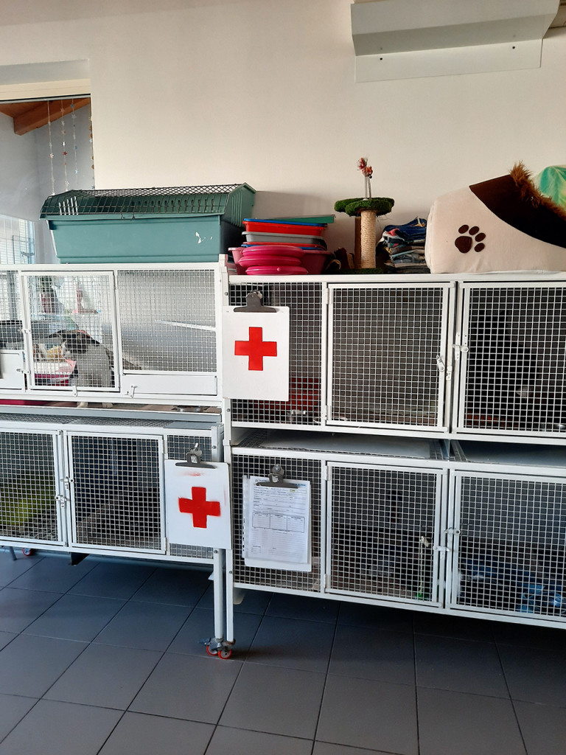
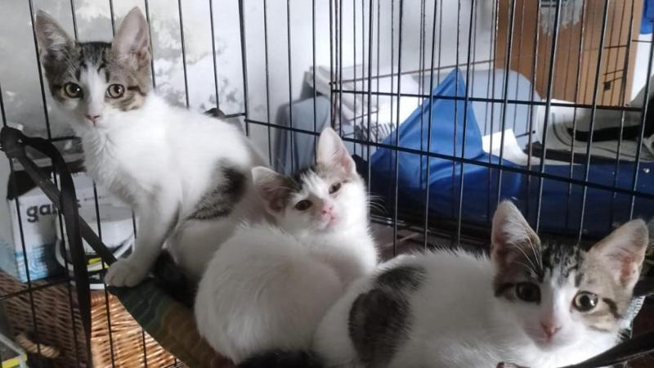
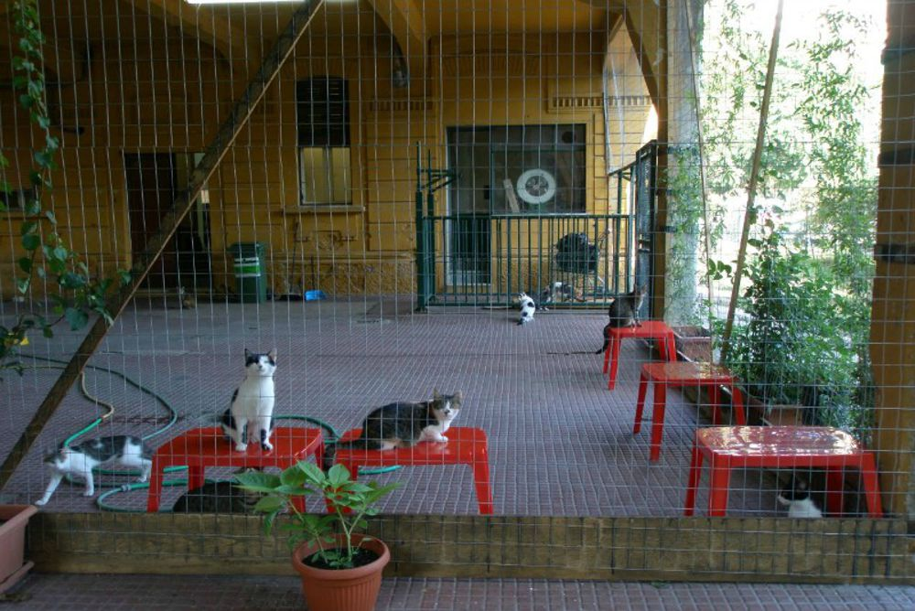
SEGNALETICA DEI REPARTI
Ogni reparto dovrebbe essere contrassegnato in base alla propria funzione.
La medesima informazione va riportata in planimetria

Slide 20
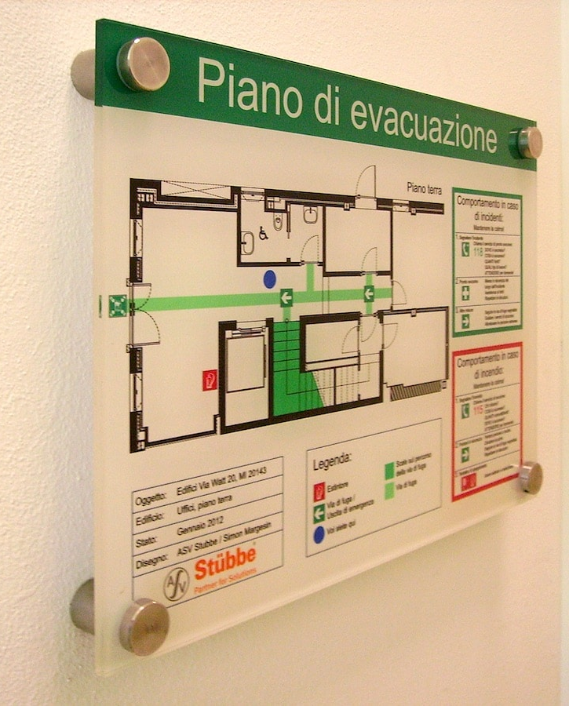
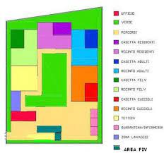
LA BACHECA
ALL’ENTRATA DEL GATTILE
COORDINATORE EMERGENZE
…………………………………………
SQUADRA EMERGENZE
…………………………………..
………………………………….
…………………………………..
…………………………………..
……………………………………..
……………………………………….
NUMERI DI EMERGENZA:
CARABINIERI
VIGILI DEL FUOCO
PROTEZIONE CIVILE
VETERINARI

Slide 21
LA RUBRICA TELEFONICA
Nel locale ufficio, posta in luogo di facile accesso ed evidente
Responsabile della struttura
Personale che opera nella struttura (dipendenti e volontari) sulla base dell’organigramma
Veterinario incaricato dell’assistenza sanitaria
Servizio veterinario AUSL – Reperibilità Veterinaria
NUMERI UTILI EMERGENZE
Polizia Locale
Strutture di ricovero per gatti con le quali si è avviato un percorso di gemellaggio (pubbliche e private)
Pensioni per gatti
Trasportatori
Associazioni animaliste
Nell’ambito degli operatori della struttura è individuato un responsabile del corretto aggiornamento della rubrica

Slide 22
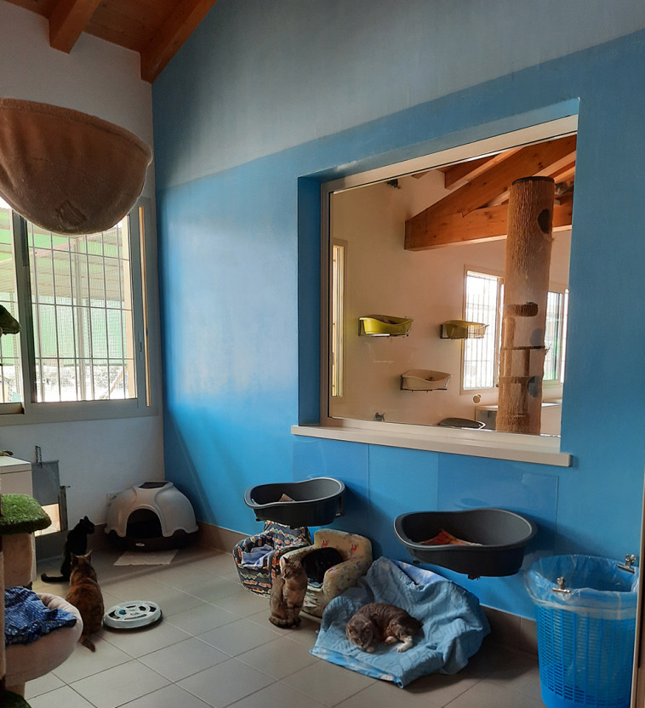
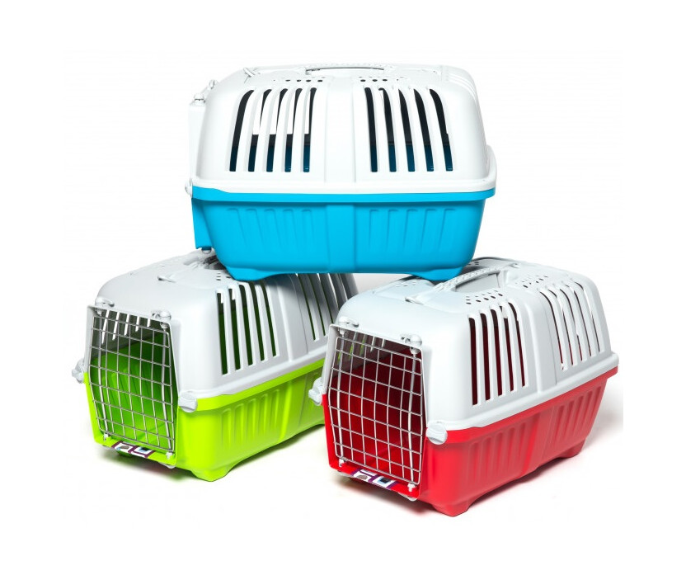
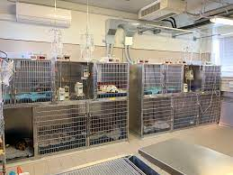
Prepararsi in tempo di pace……
Il Comune/gestore della struttura individuano:
Una o più STRUTTURE GEMELLATE: per l’accoglienza in emergenza di ….. gatti
Soggetti disponibili ad effettuare il TRASPORTO e attrezzature in numero sufficiente
SIA PUBBLICI CHE PRIVATI
Soggetti/Associazioni per la gestione dei gatti con particolari problemi

Slide 23
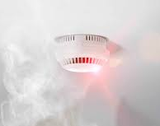
Prepararsi in tempo di pace……
PREVENZIONE
Integrità impianti elettrici
Divieto di fumo
Divieto utilizzo di stufe e apparecchiature elettriche in cattivo stato
IMPIANTI DI RILEVAZIONE

Slide 24
SEGNALE CONVENZIONALE DI ALLARME
Il segnale di allarme ed evacuazione è dato con un sistema di allarme convenuto
Sirena
Campanella
Tromba manuale
CHI LANCIA L’ALLARME??
La SQUADRA DI EMERGENZA, verificata la fondatezza dell’allarme:
chiama i soccorsi esterni
verifica che le vie di esodo siano prive di ostacoli
mette in sicurezza gli impianti disinserendo gli interruttori elettrici dai quadri generali o di area
in caso di principio di incendio e se formato, utilizza i presidi disponibili per cercare di spegnerlo
recupera le attrezzature necessarie per il contenimento degli animali
contatta i soggetti preposti alla gestione degli animali e al trasporto
coordina l’esodo delle persone e degli animali presenti fino all’area sicura di raccolta
attiva l’assistenza veterinaria urgente

Slide 25
CHIAMATA DEI SOCCORSI ESTERNI
112 (numero unico nazionale)
Qui è IL GATTILE ____________________________
sito in via ________________________ a ________________________
abbiamo necessità di un Vostro intervento a causa di __________________
verificatosi nell’area __________________________________________
Si teme per l’incolumità di n.______ persone e n __________gatti.
Vi aspetteremo al punto ________________________________
NON INTERROMPERE MAI LA COMUNICAZIONE finchè dall’altro capo della linea non è stato ripetuto l’indirizzo esatto del luogo dell’incidente.
all’arrivo dei Vigili del Fuoco e degli addetti dell’Unità Operativa Sanitaria, tutto il personale risponderà alle direttive da essi impartite, svolgendo attività di supporto e non più decisionale.

Slide 26
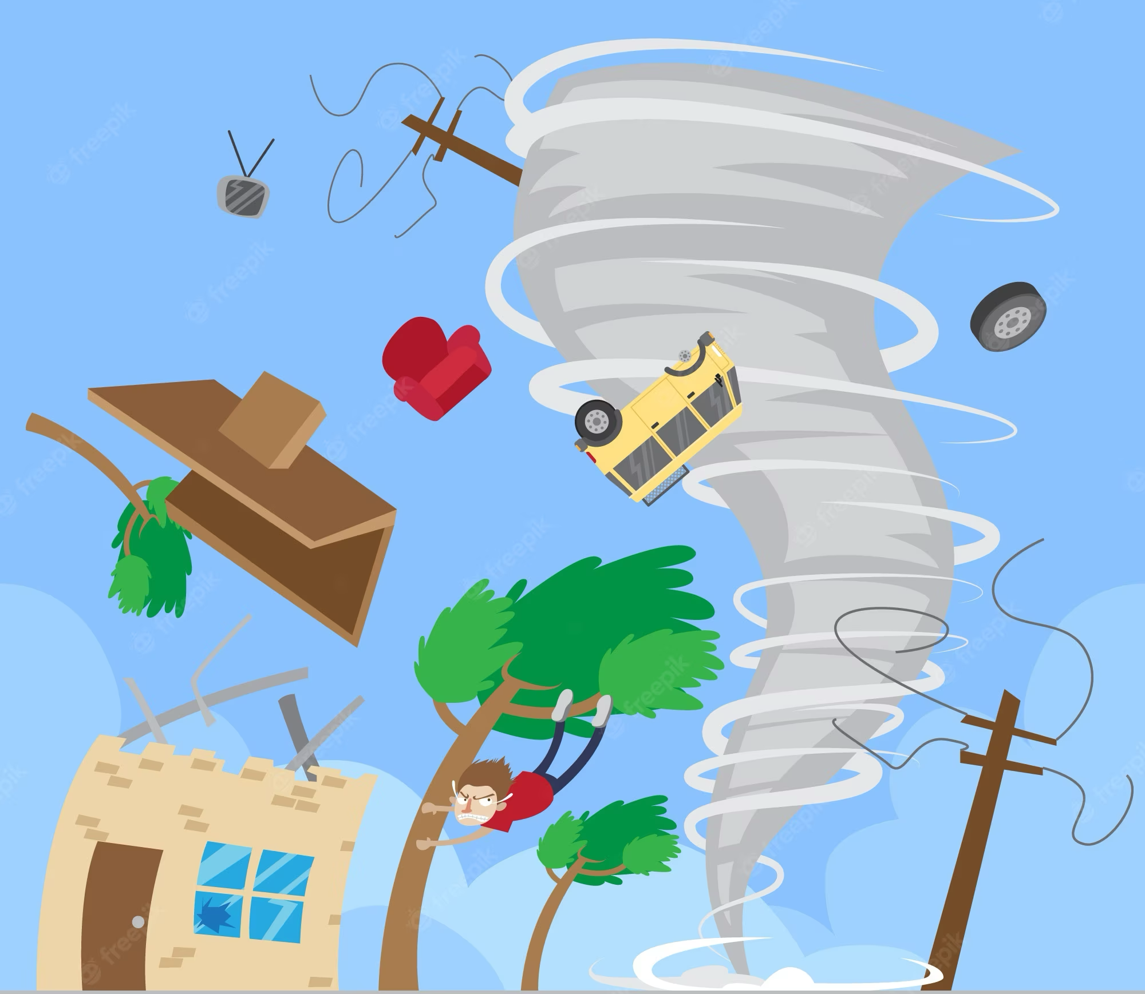
SCENARI DI EMERGENZA
INCENDIO
ESPLOSIONE
FRANA
ALLUVIONE
TERREMOTO
INFORTUNIO

Slide 27
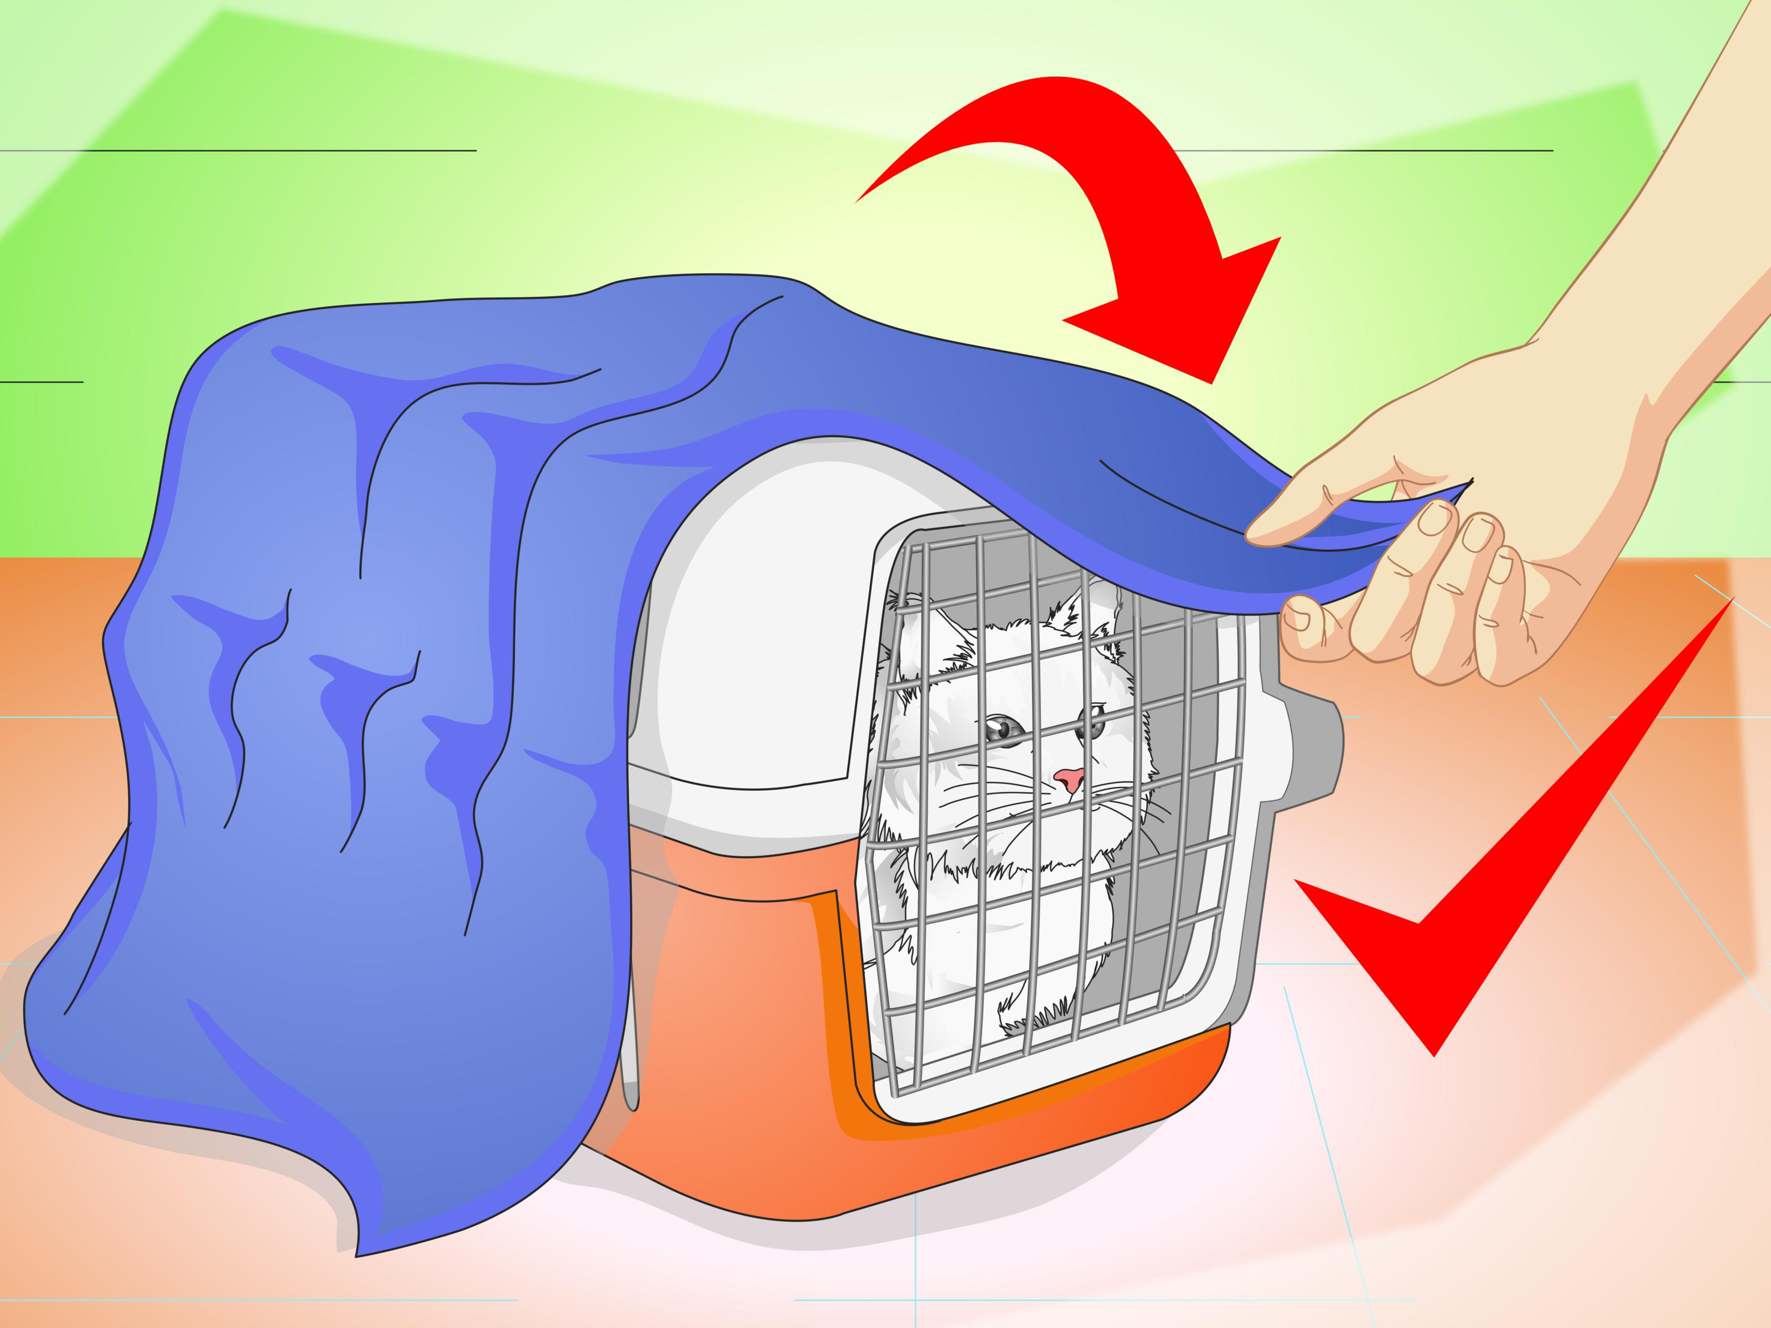
LA FORMAZIONE
La formazione degli addetti alla sicurezza è rispondente alla normativa vigente ed attuata in un percorso in collaborazione con Vigili del Fuoco, Protezione Civile, Servizio Veterinario ASL.
Al termine del percorso ci sarà una esercitazione pratica, con coinvolgimento almeno figurato, degli animali.
E’ responsabilità del DATORE DI LAVORO (art. 43 DLgs 81/08)
Notes:
RESPONSABILITÀ DEL DATORE DI LAVORO (Art. 43 D.Lgs. 81/08)
Designare le attribuzioni e le competenze inerenti le emergenze;
Verificare che il Personale, gli utenti ed i visitatori siano informati dell'esistenza e dei contenuti del Piano di Emergenza ed Evacuazione (PE);
Verificare che il PE sia reso operativo ed attuato periodicamente;
Verificare che si proceda al suo aggiornamento periodico;
Verificare che il livello di addestramento venga conservato inalterato nel tempo;
Verificare che siano definite le procedure per mantenere in efficienza i dispositivi e le attrezzature di emergenza.

Slide 28
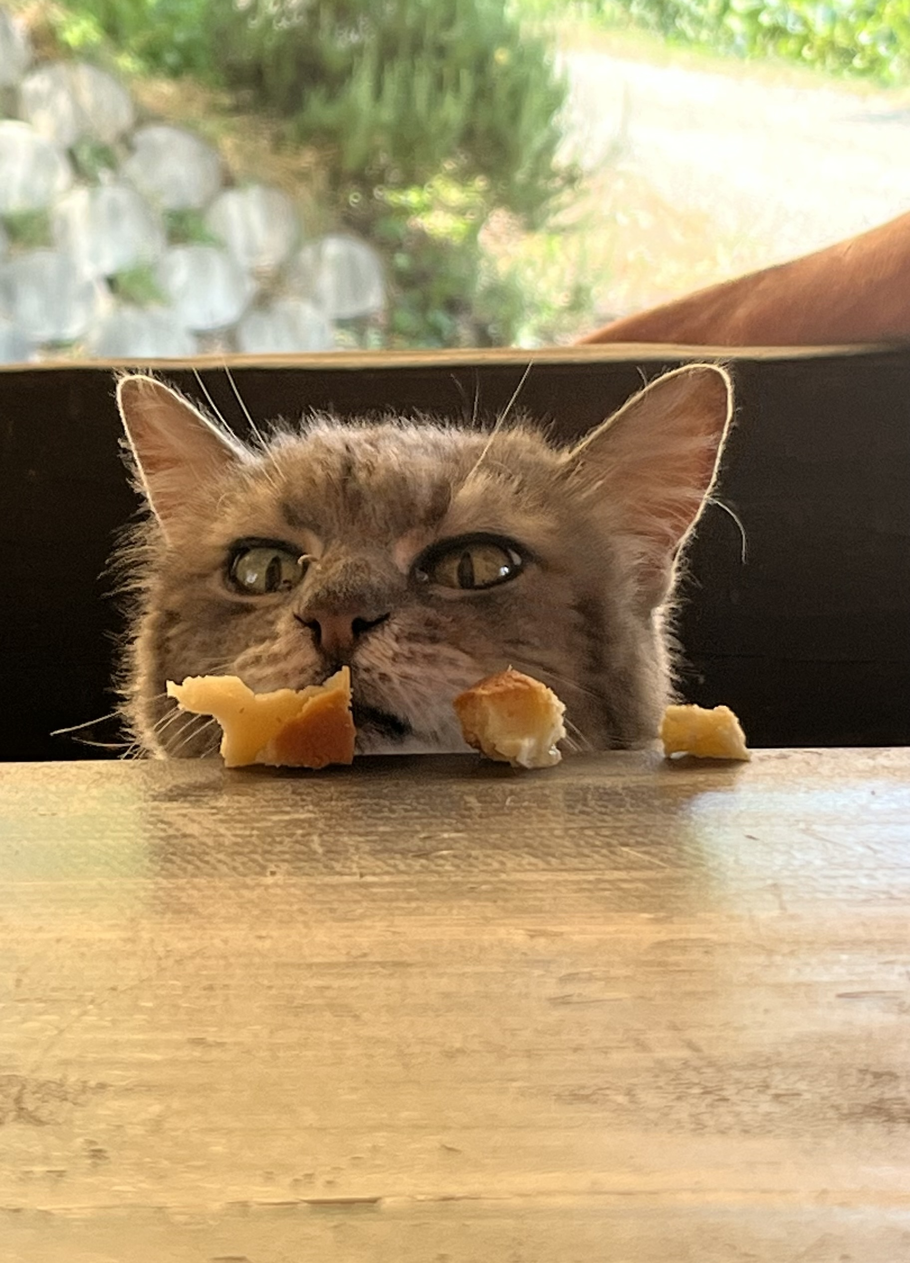
GRAZIE PER L’ATTENZIONE

